Slide 1

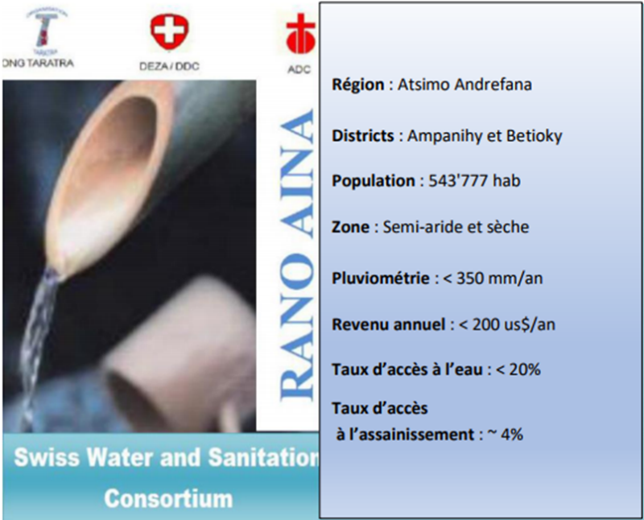


En partenariat avec :

Slide 2
La phase II 2014 - 2017
1. Mise à l’échelle de la Phase I
- Au niveau l’alimentation en eau des villages (communauté)
- Assainissement /hygiène
- Nutrition
2. Relation communauté école (pack école)
3. Ancrage des actions dans la structure de proximité (Commune – Association de base Tsinjo Aina et autres – les petits métiers ruraux - privé) pour leur pérennisation
4. Amélioration de la gouvernance de proximité (EAH)
5. Accompagnement des acteurs locaux non étatiques pour constituer la Société civile (au niveau local) /Plaidoyer - Interpellation – Education citoyenne – redevabilité…

Slide 3
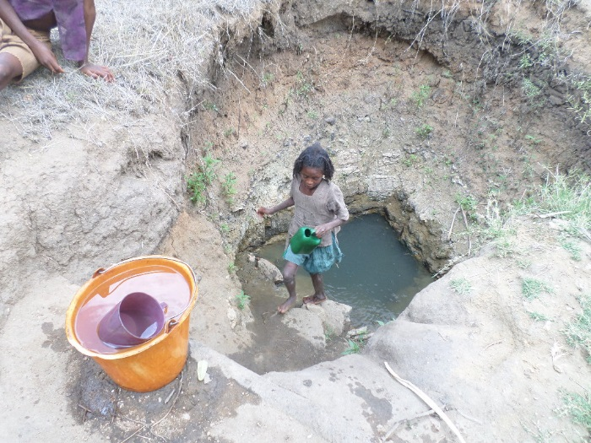
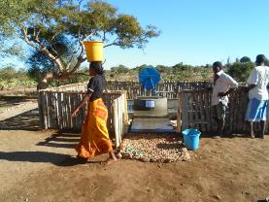
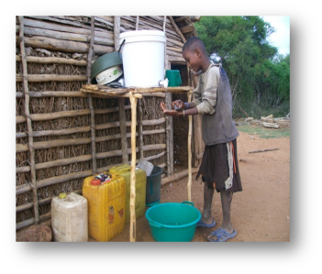
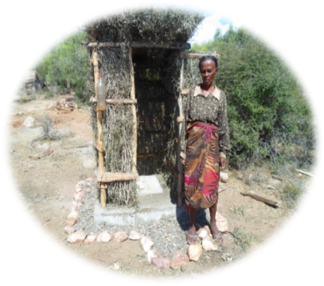
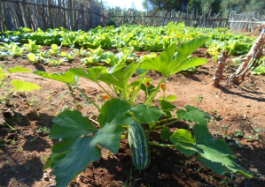
Objectifs
Meilleure Gouvernance /Ancrage institutionnel

Slide 4
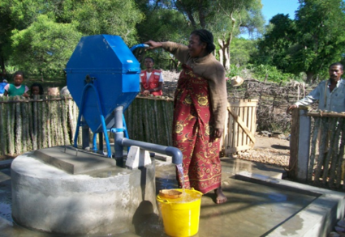
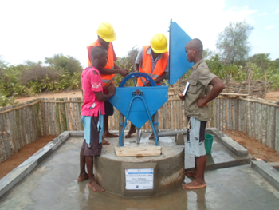
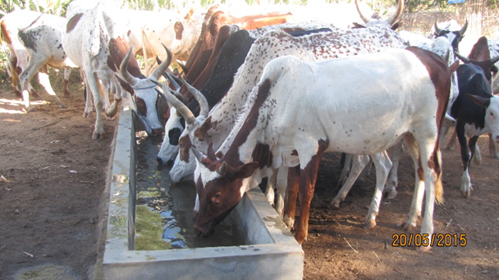
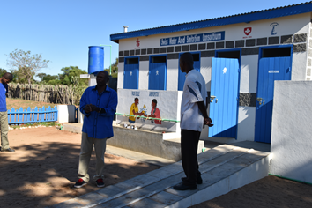
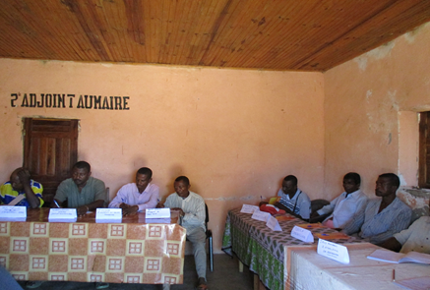
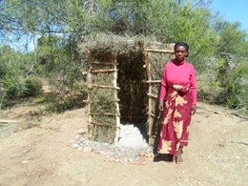
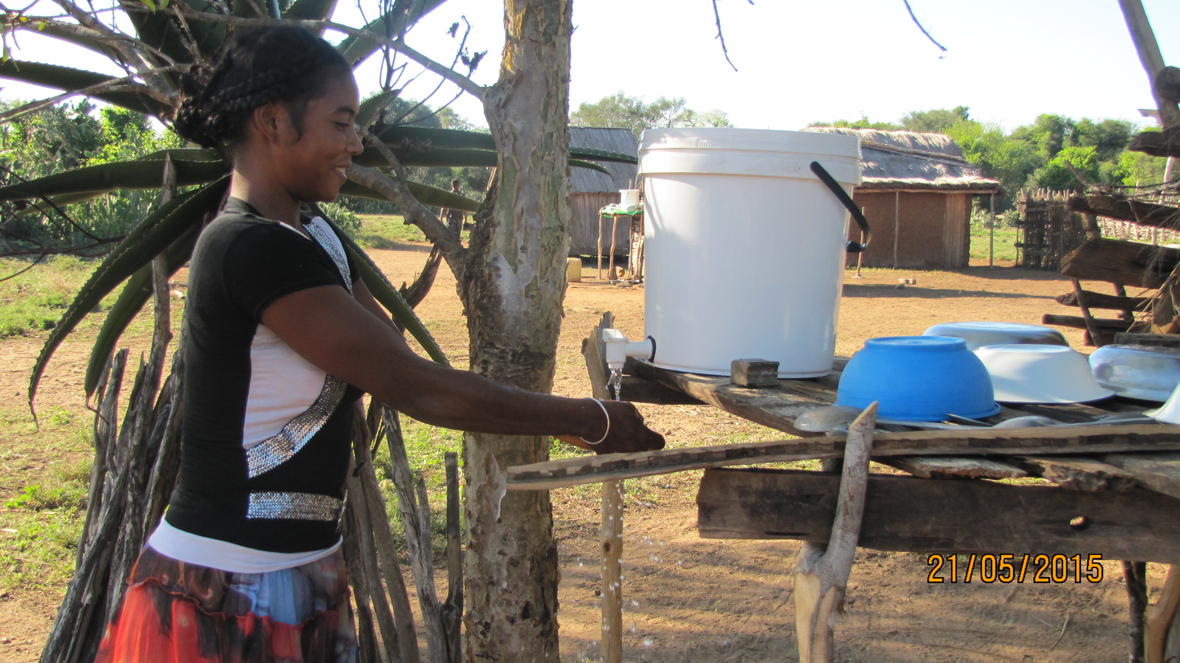
18’040 Personnes
RESULTATS
Nutrition
Hygiène corporelle et environnementale
Assainissement espace villageois
Eau potable
4’243 femmes
1’812 personnes formées en gestion, entretien-maintenance
66 points d’abreuvement pour le bétail
4 pack « Ecoles bleues » pour 1’708 élèves
2 communes accompagnées en « Gouvernance »
3’608 familles
30 villages ODF
350 pers/village

Slide 5
Développement « outils »
1. Organisation et gestion
2. Maintenance et entretien
3. Nutrition
4. Culture maraichère
5. Pack école WASH – Bleue
6. Marketing social Hygiène et Assainissement
7. Livret technique pour maçons locaux
8. Appui à l’amélioration de la gouvernance de l’EAH (commune)

Slide 6
Misaotra tompoko

